Slide 1
危险化学品储存柜安全管理
汇报人：xxx
时 间：xxx

Slide 2
目录
Contents
第一章
危险化学品储存柜分类、标记、标签和规格
第二章
危险化学品基础知识
第三章
危险化学品储存柜安全技术基本要求
第四章
危险化学品储存柜使用安全管理要求
Notes:
根据《DB4403T 79-2020 危险化学品储存柜安全技术要求及管理规范》整理

Slide 3
01
章 节
Part
危险化学品储存柜分类、标记、标签和规格
化学品储存柜分类 识别色和色样
化学品储存柜作用 标记、标签和规格

Slide 4
危险化学品储存柜分类
危险化学品储存柜：用于储存易燃液体、可燃液体、腐蚀性液体、毒害品、压缩气体气瓶等危险化学品的柜体。
易燃液体储存柜
可燃液体储存柜
腐蚀性液体储存柜
毒害品储存柜
压缩气体气瓶储存柜
用于储存易燃液体的柜体。
用于储存可燃液体的柜体。
用于储存腐蚀性液体的柜体
用于储存毒害品的
柜体
用于储存压缩气体气瓶的柜体

Slide 5
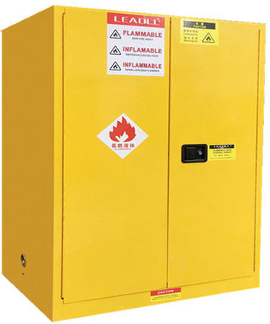
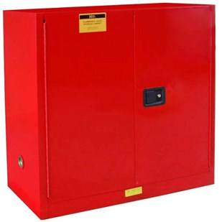
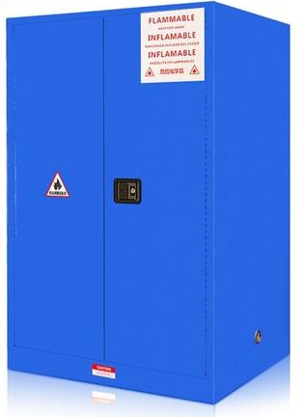
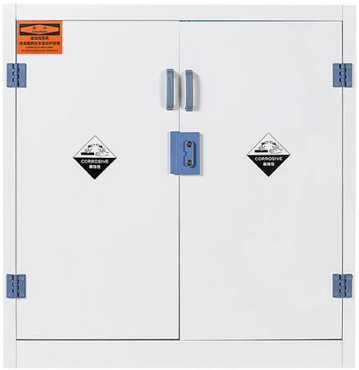
危险化学品储存柜分类
常见危险化学品储存柜
易燃液体储存柜
可燃液体储存柜
腐蚀性液体储存柜
腐蚀性液体储存柜

Slide 6
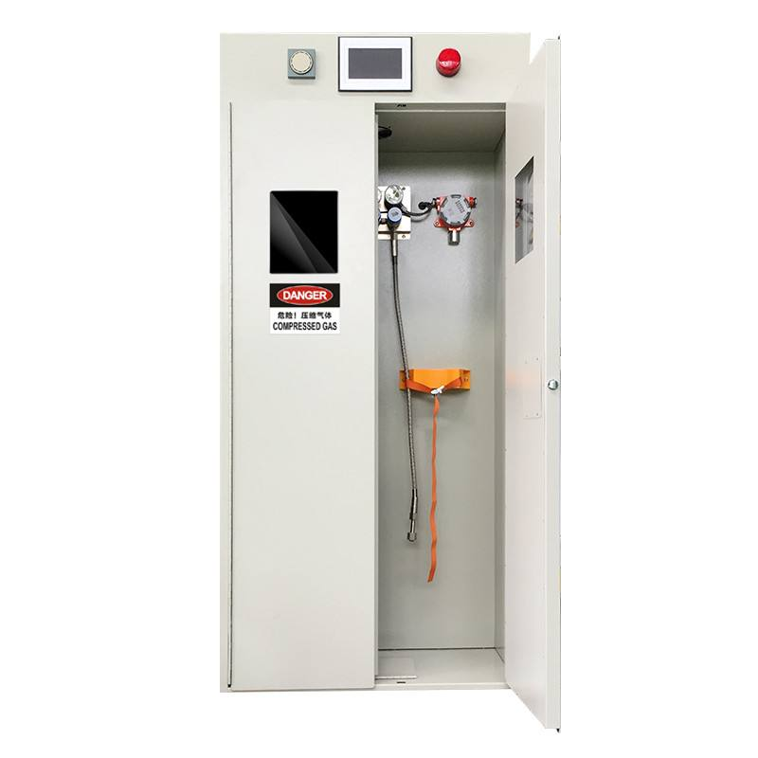
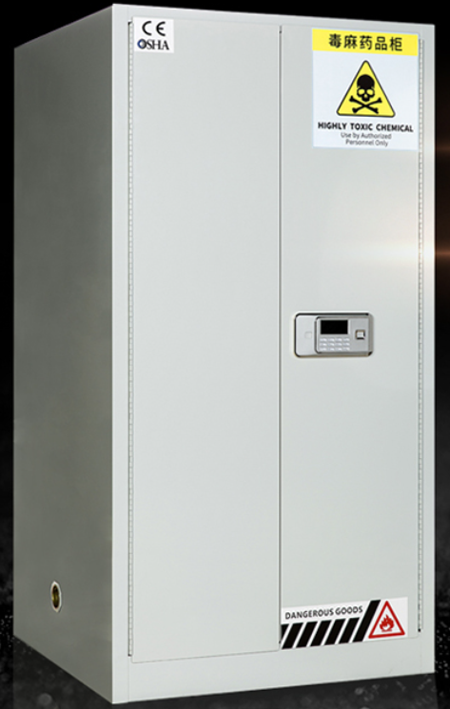
危险化学品储存柜分类
压缩气体气瓶的储存柜
毒害品的储存柜
Notes:
易燃液体储存柜、可燃液体储存柜、腐蚀性液体储存柜及毒害品储存柜的最大容积不宜超过455 L，常见规格有：15 L、45 L、83 L、114 L、170 L、204 L、207 L、227 L、340 L、415 L、435 L等；压缩气体气瓶储存柜最大容积不宜超过 220 L。

Slide 7
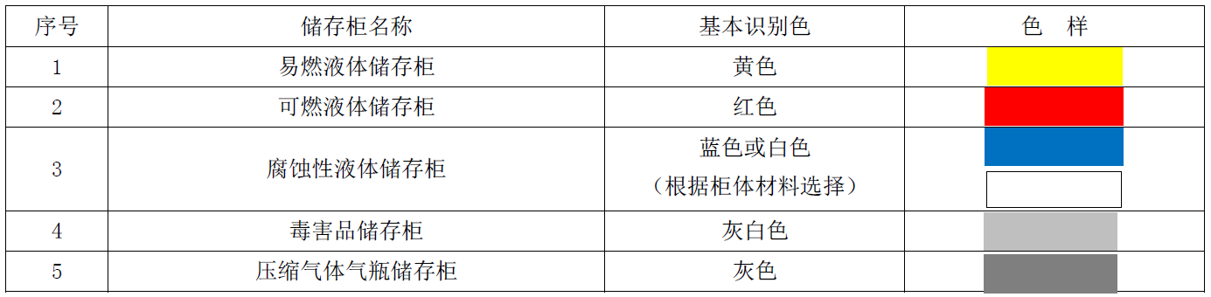
危险化学品储存柜识别色和色样
危险化学品储存柜柜体的基本识别色和色样

Slide 8
危险化学品储存柜作用
▶使用化学品柜存储危险化学品可以有效防止化学品外溢，预防事故发生；
▶各种危险品的有效管理，不同颜色的安全柜功能不一样，可存放的化学品也不同，分门别类存储，一目了然，便于管理；
▶安全使用化学品柜既可以保护工作环境安全卫生，又可以保障企业员工的生命、财产安全。

Slide 9
危险化学品储存柜标记、标签和规格
危险化学品储存柜应按下述方式进行标记
示例：
WHPG-Y-45
表示体积为45L的易燃液体储存柜

Slide 10
危险化学品储存柜标记、标签和规格
易燃液体储存柜标签
可燃液体储存柜标签
腐蚀性液体储存柜标签
毒害品储存柜标签

Slide 11
危险化学品储存柜标记、标签和规格
压缩气体储存柜标签（易燃气体）
压缩气体储存柜标签（非易燃无毒气体）
压缩气体储存柜标签（毒性气体）

Slide 12
危险化学品储存柜标记、标签和规格
标签张贴在单门柜的柜门上部中央
双门柜的左侧门上部中央；
有视窗的柜门应在左侧门视窗下部张贴

Slide 13
危险化学品储存柜标识

Slide 14
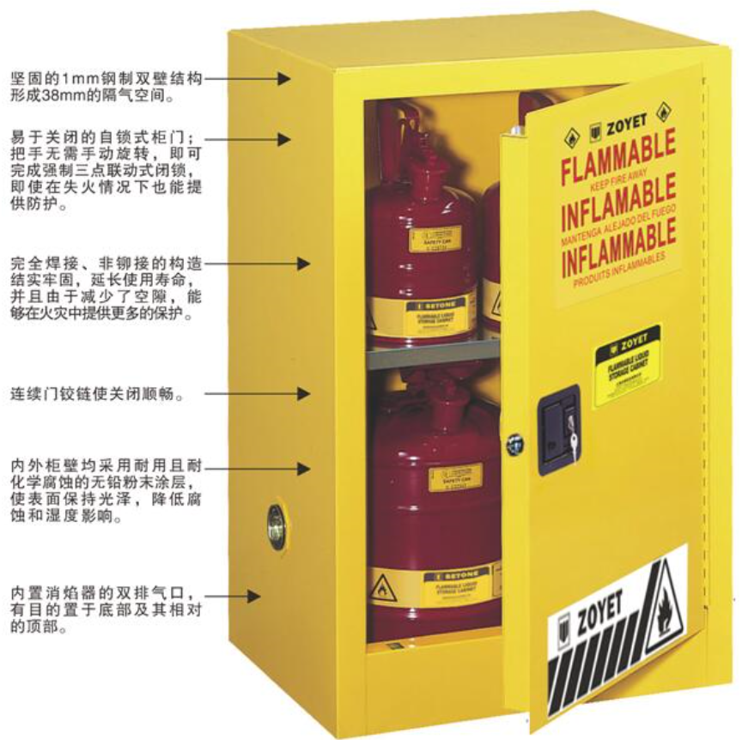
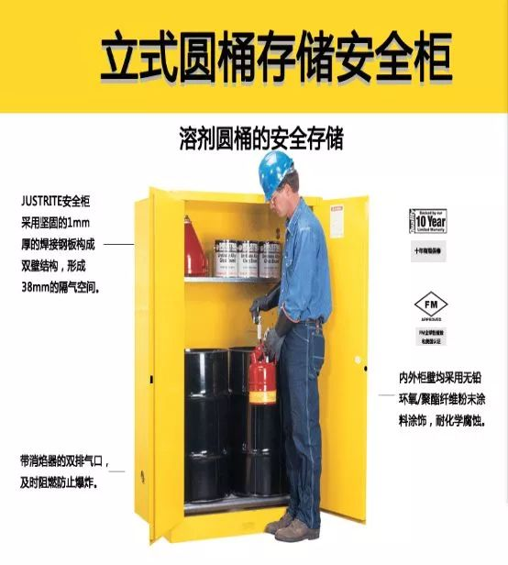
防爆柜的构造

Slide 15
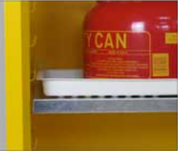
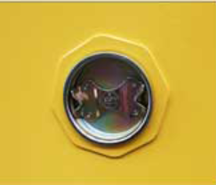
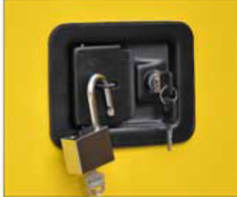
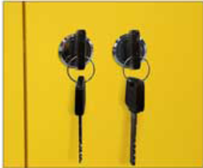
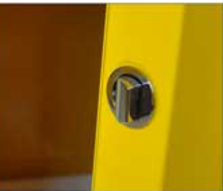
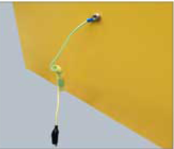
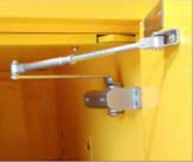
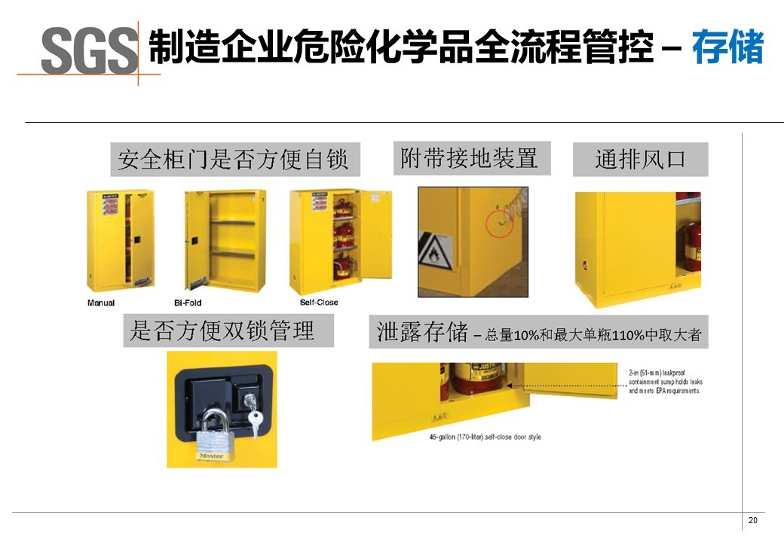
防爆柜的构造
可调层板&挂钩
阻燃通风装置
三点联动锁
GA机械防盗锁
三点联动锁舌
防静电装置
自闭器装置

Slide 16
02
章 节
Part
危险化学品基础知识
危险化学品概念 术语和定义
常用危险化学品标志

Slide 17
危险化学品概念
危险化学品的概念系指国家标准《危险化学品名录》中所列的爆炸品、压缩气体和液化气体、易燃液体、易燃固体、自燃物品和遇湿易燃物品、氧化剂和有机过氧化物、毒害品和腐蚀品，以及国家确定并公布的《剧毒化学品目录》和其他未列入《危险化学品名录》但由国家认定的危险化学品。
第1类爆炸品；
第2类压缩气体和液化气体；
第3类易燃液体；
第4类易燃固体、自然物品和遇湿易燃物品；
第5类氧化剂和有机过氧化物；
第6类毒害品和感染性物品；
第7类放射性物品；
第8类腐蚀品；
第9类杂类。

Slide 18
术语和定义
易燃液体 flammable liquid
易燃的液体或液体混合物，或是在溶液或悬浮液中有固体的液体，其闭杯试验闪点不高于 60 ℃，或开杯试验闪点不高于 65 ℃。
可燃液体 combustible liquid
可燃的液体或液体混合物，或是在溶液或悬浮液中有固体的液体，其闭杯试验闪点高于60 ℃，或开杯试验闪点高于65 ℃。
腐蚀性液体 corrosive liquid
通过化学作用、使生物组织接触时会造成严重损伤，或在渗漏时会严重损害甚至毁坏其他货物或运载工具的液体。

Slide 19
术语和定义
毒害品 toxic article
经吞食、吸入或与皮肤接触后可能造成死亡或严重受伤或损害人类健康的物质。
压缩气体气瓶 compressed gas cylinder
压缩气体气瓶按照公称压力分为高压气瓶、低压气瓶，高压气瓶是指公称工作压力大于或者等于10 MPa的气瓶，低压气瓶是指公称工作压力小于10 MPa的气瓶。

Slide 20
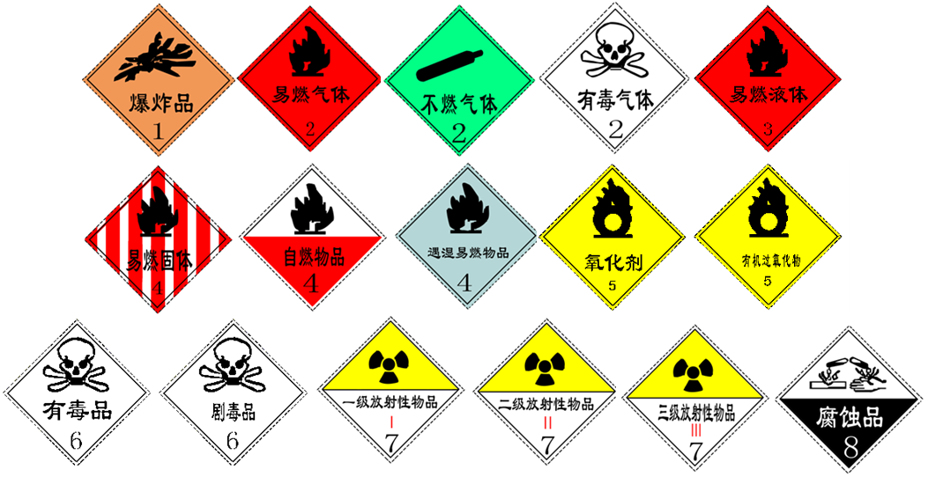

常用危险化学品标志
根据危险化学品的危险特性和类别，设主标志16种，副标志11种。其中主标志由表示危险特性的图案、文字说明、底色和危险品类别号四个部分组成的菱形标志；副标志图形中没有危险品类别号。
主标志（16种）
副标志（11种）

Slide 21
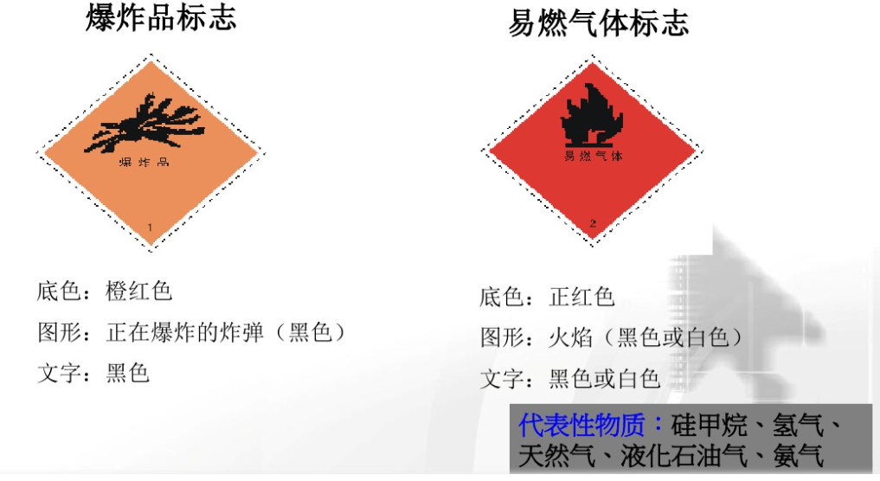
常用危险化学品标志

Slide 22
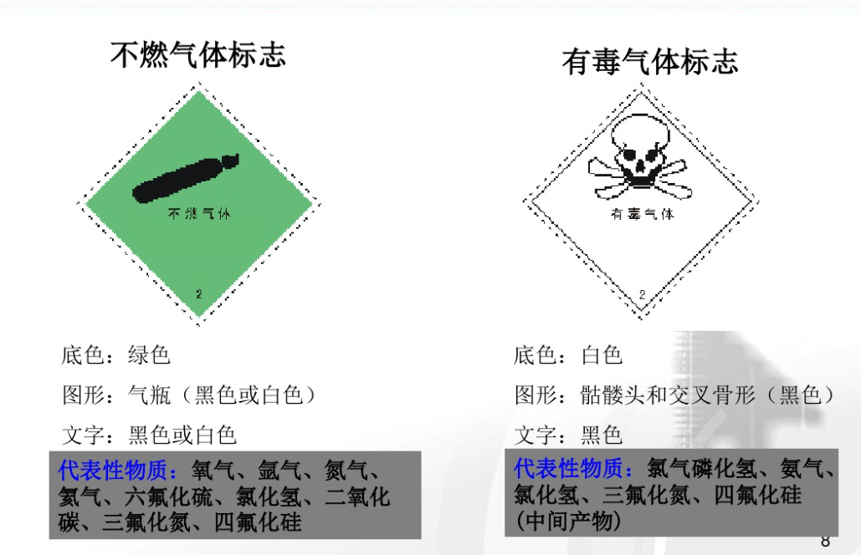
常用危险化学品标志

Slide 23
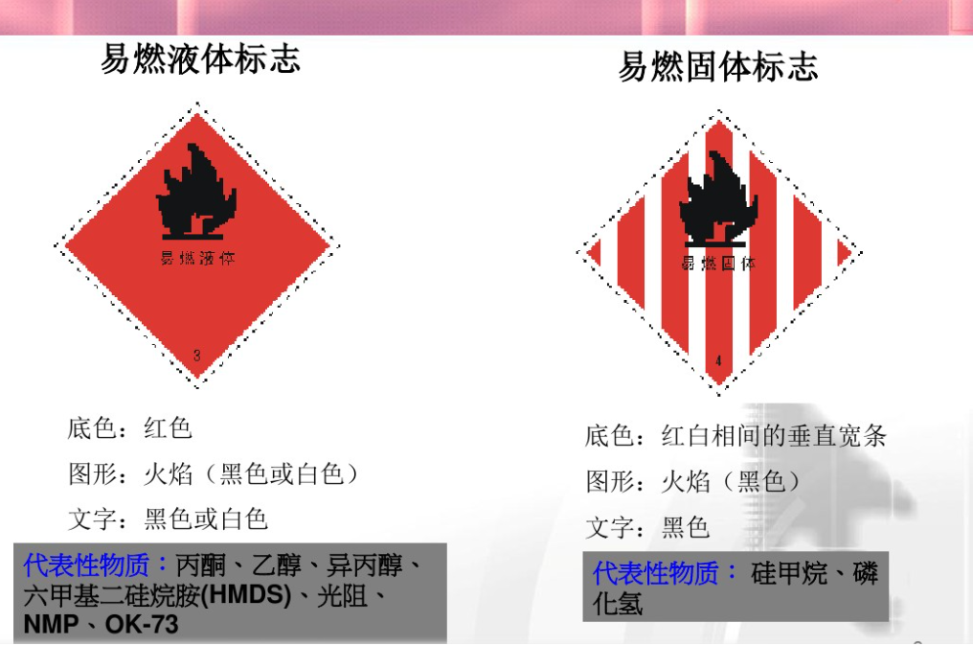
常用危险化学品标志

Slide 24
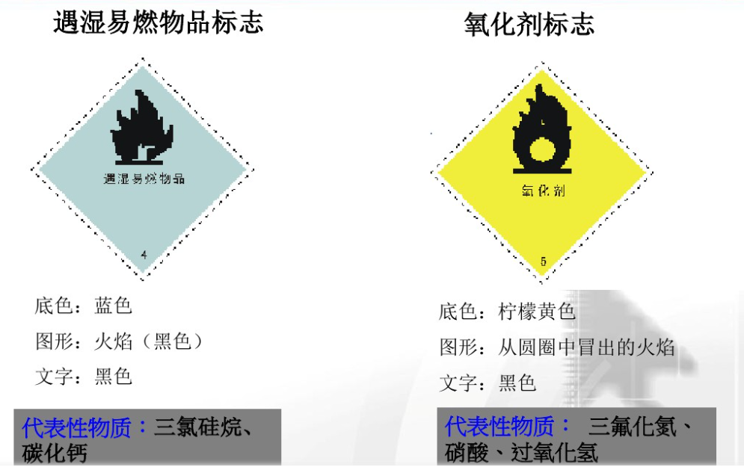
常用危险化学品标志

Slide 25
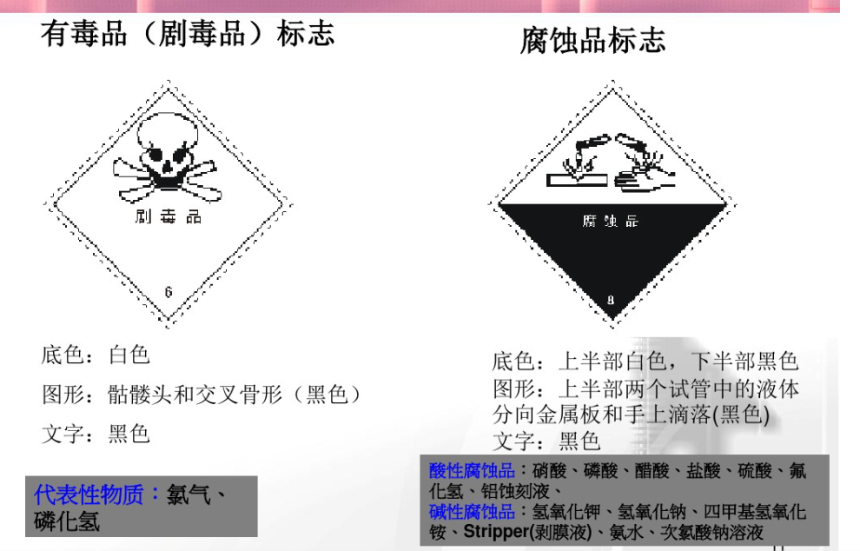
常用危险化学品标志

Slide 26
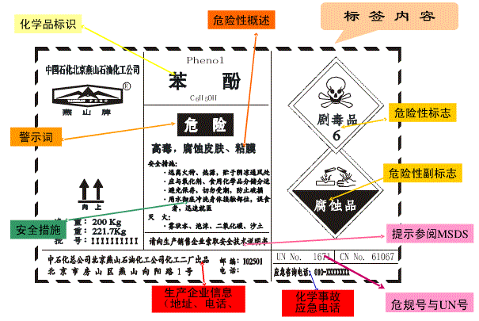
常用危险化学品标志

Slide 27
03
章 节
Part
危险化学品储存柜安全技术基本要求

Slide 28
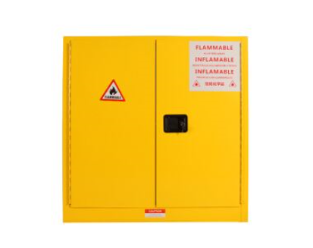
危险化学品储存柜安全技术基本要求
外观
防火、防静电、通风、防泄漏
柜体及各部件涂层色泽统一、厚薄均匀，表面应平整、光滑；金属件无锈蚀，柜体焊缝均匀无毛刺。
柜体应装有静电接地装置并张贴静电接地标识
储存柜应设通风孔并张贴通风标
盛漏槽深度至少51 mm
20%
锁、门
产品铭牌
储存柜上安装的机械防盗锁或电子密码锁
柜门应配备自锁装置，柜门宜安装闭门器及高温熔断装置
储存柜左侧面的左上角张贴金属材质的产品铭牌，铭牌的颜色应清晰醒目、色泽均匀，不应有泛色

Slide 29
危险化学品储存柜安全技术基本要求
产品铭牌

Slide 30
危险化学品储存柜安全技术基本要求
压缩气体气瓶柜设置要求
易燃气体气瓶储存柜应设置可燃气体检测报警装置，有毒气体气瓶储存柜应设置有毒气体检测报警装置，气体检测报警器应在检定有效期内。
气体浓度检测探头安装高度应符合如下要求：
a）检测比空气重的气体，探头安装在柜体下部；
b）检测比空气轻的气体，探头安装在柜体上部。
报警装置应具有声、光显示功能，应安装在工作人员易看到和听到的地方。
毒性气体不应直接排到室外。如设置自动联锁强排风扇，排风管应与吸收处理装置连接。
易燃气体气瓶储存柜应设置自动联锁强排风扇，排风管应接到室外，排风管应采用金属管道并接地。
易燃气体气瓶储存柜采用的防爆型气体检（探）测器应取得防爆合格证。
柜内应安装防止气瓶倾倒的固定装置，如固定导轨、固定链条等。
柜体颜色应符合”DB4403T 79”4.1的要求，并宜在柜体摆放位置标示黄色警示线。

Slide 31
04
章 节
Part
危险化学品储存柜使用安全管理要求

Slide 32
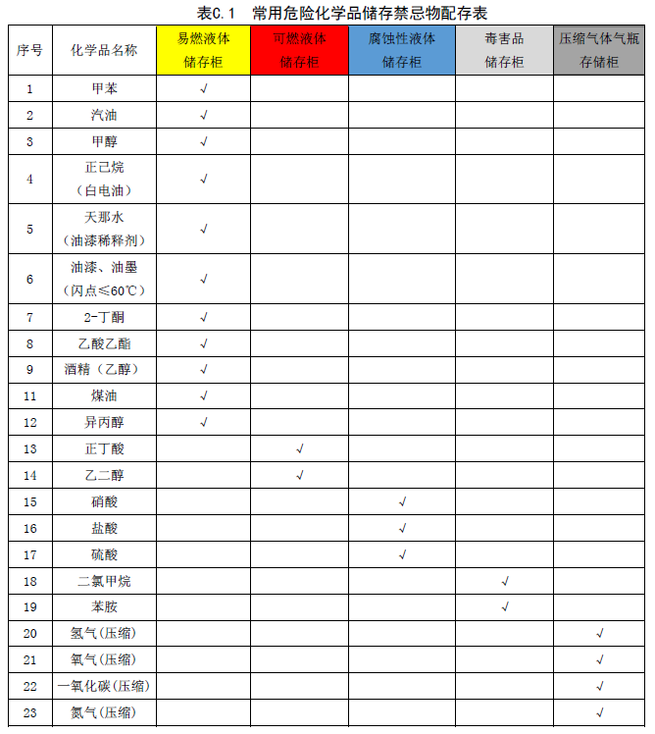
危险化学品储存柜使用场所
危险化学品储存柜使用场所
危险化学品储存柜使用场所应满足以下安全管理要求：
a）使用单位应根据储存危险化学品的性质、数量选择符合要求的储存柜，危险化学品储存柜可储存的常见危险化学品参见附录C；

Slide 33
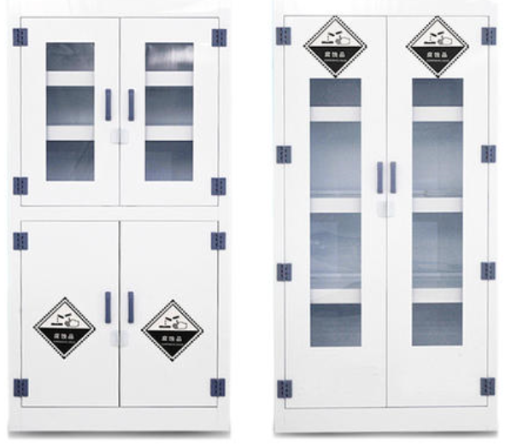
危险化学品储存柜使用场所
b）危险化学品储存柜或柜组应独立设置，存放在通风良好的环境，远离火源、热源、电源及产生火花的环境，周边1000 mm范围内不应放置杂物；当多个存放性质相近危险化学品的储存柜组成柜组时，相邻储存柜的间距不应小于150 mm；
杂物
≥ 1000 mm
≥ 150 mm

Slide 34
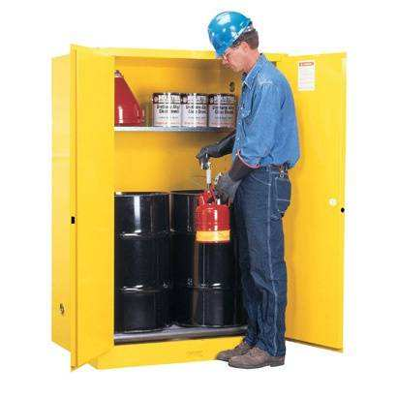
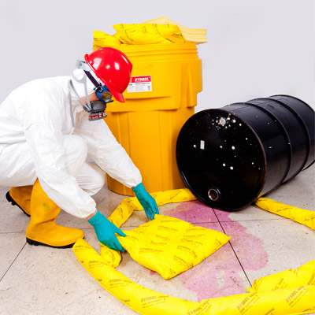
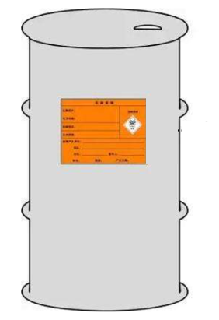
危险化学品储存柜使用场所
c）危险化学品包装容器泄漏、渗漏时，应迅速处理，不应继续存放在危险化学品储存柜内；

Slide 35
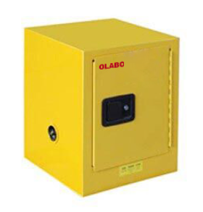
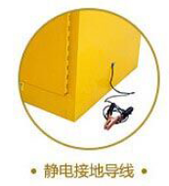


危险化学品储存柜使用场所
d）易燃液体和可燃液体储存柜柜体防静电接地装置应有效运行，静电接地体的接地电阻值应小于100Ω，静电防护的其他要求应符合GB 12158的要求；

Slide 36
危险化学品储存柜使用场所
e）危险化学品不应与相应的相禁忌化学品混合储存，危险化学品储存禁忌如下图附录；

Slide 37

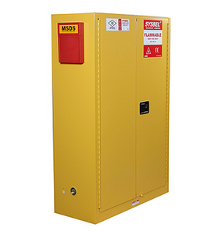
危险化学品储存柜使用场所
f）使用危险化学品企业应当要求危险化学品生产企业提供与其生产的危险化学品相符的化学品安全技术说明书，并在危险化学品包装（包括外包装件）上粘贴或者拴挂与包装内危险化学品相符的化学品安全标签。化学品安全技术说明书和化学品安全标签所载明的内容应当分别符合GB/T 16483、GB/T 17519和GB 15258的要求，化学品安全技术说明书应在危险化学品储存柜使用场所上墙或悬挂；

Slide 38


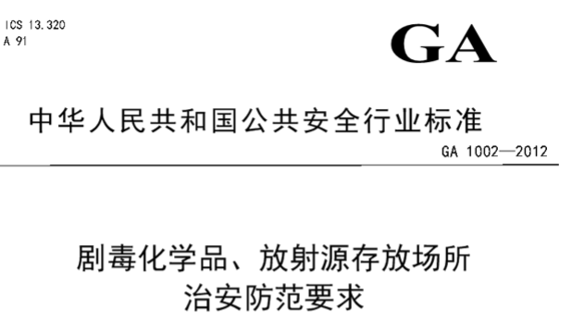
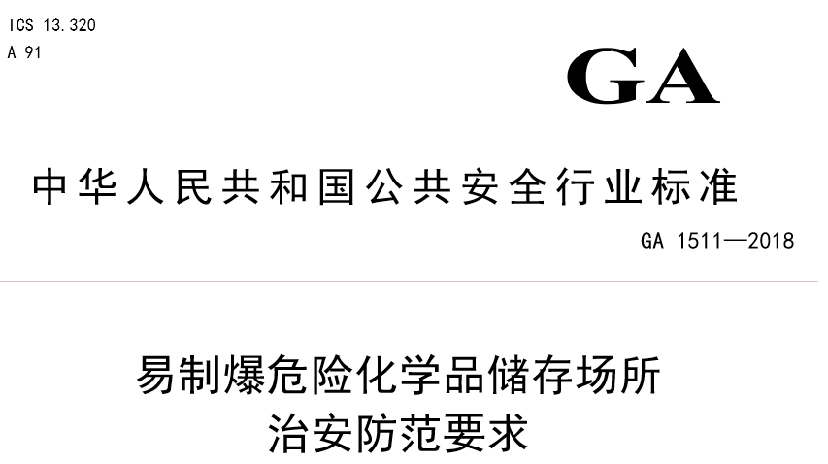
危险化学品储存柜使用场所
g）领用危险化学品时，应做好相关记录；
h）危险化学品储存柜存放场所应按GB 50140规定配备相应灭火器材；
i）剧毒化学品储存管理应符合GA 1002的要求，实行“五双”管理(双人验收、双人保管、双人发货、双把锁、双本账)。易制爆危险化学品的储存管理应符合GA 1511的要求。

Slide 39
危险化学品储存柜管理制度要求
使用单位应制定危险化学品储存柜安全管理制度。
使用单位应编制危险化学品储存柜安全操作规程。
手册
点击此处添加标题
程序文件
安全管理制度&安全操作规程
管理办法/作业指导书
点击此处添加标题
记录

Slide 40
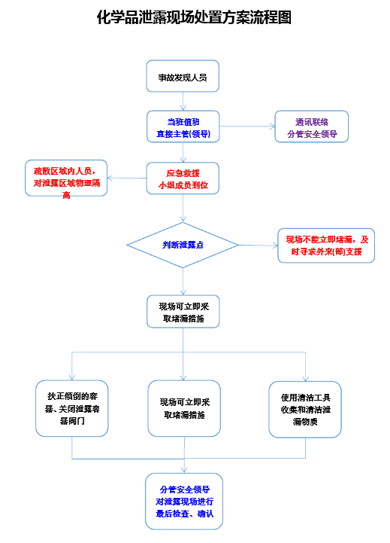
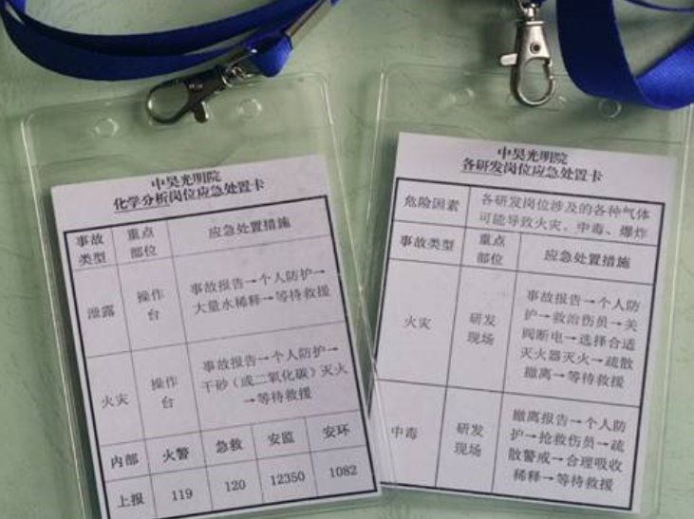
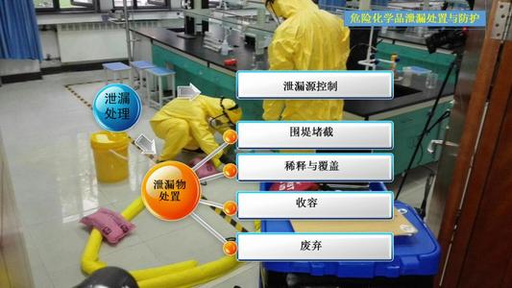
应急处置
使用单位应编制符合GB/T 29639要求的危险化学品储存柜现场处置方案及应急处置卡。
使用单位应每半年至少组织相关人员进行一次应急演练，并做好演练记录。

Slide 41

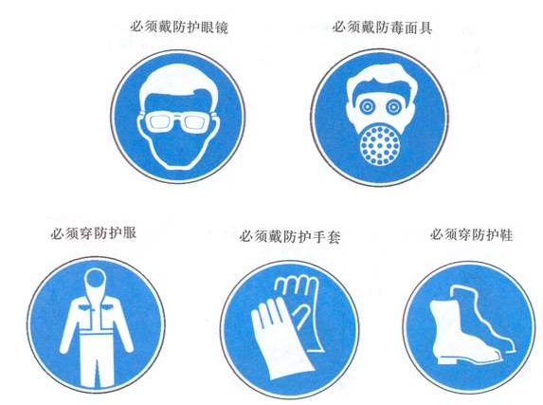
管理人员要求
危险化学品储存柜管理人员应具备危险化学品安全使用知识和危险化学品事故应急处置能力。
危险化学品储存柜管理人员应进行安全培训，经使用单位考核合格后才能上岗。
危险化学品储存柜管理人员应正确选用和配戴符合GB/T 11651、GB/T 29510等标准规定的个体劳动防护用品。

Slide 42
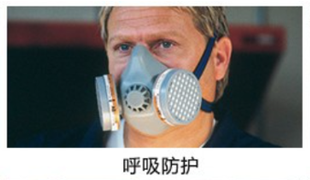
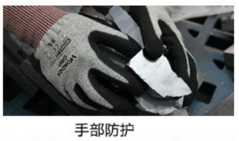


个体劳动防护用品

Slide 43
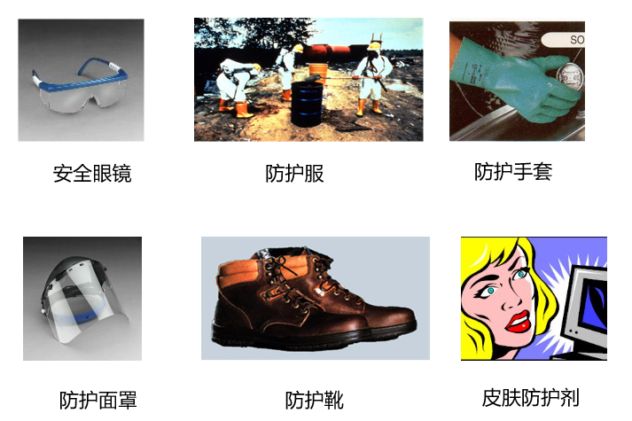
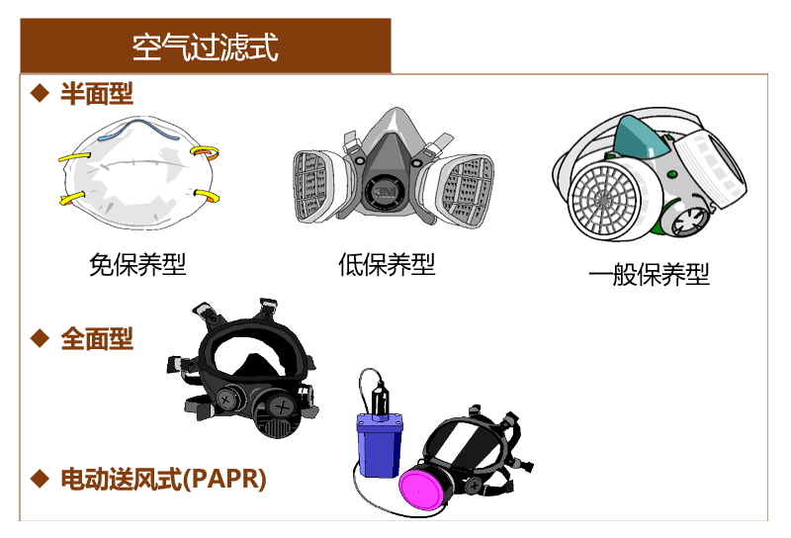
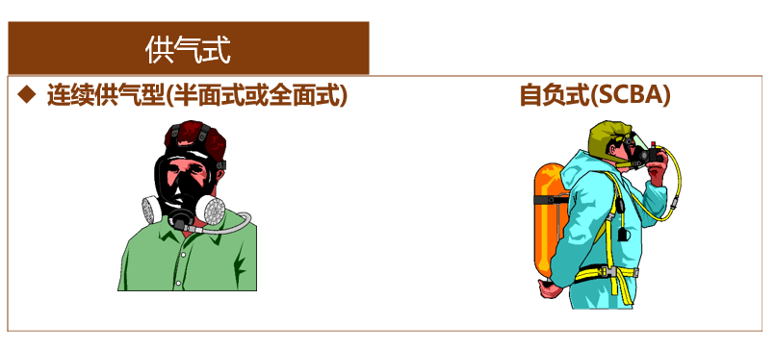
个体劳动防护用品

Slide 44
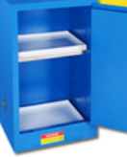
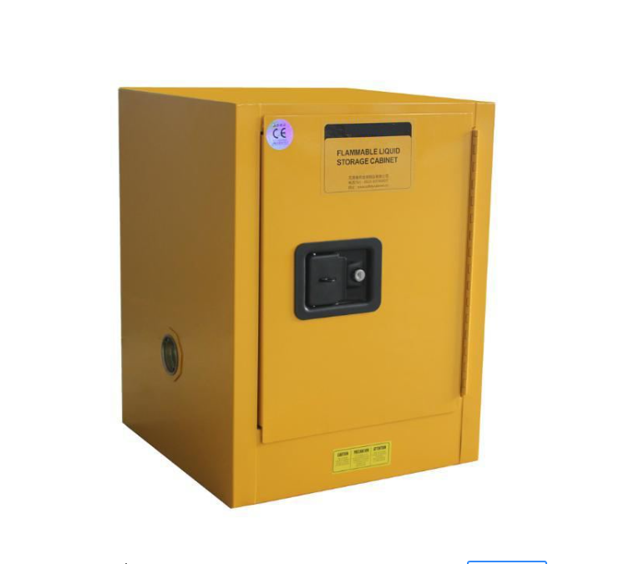
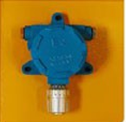
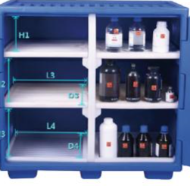
危险化学品储存柜安全检查及维修
f) 盛漏槽无破损、渗漏。
a) 柜体外观完好整洁，无锈蚀；
e) 气体浓度检测探头准确度标定；
安全检查
b) 防静电接地装置牢固、无锈蚀，标识清晰完整；
d) 物品摆放整齐，包装无破损、渗漏；
c) 通风口完好畅通，标识清晰完整；

Slide 45


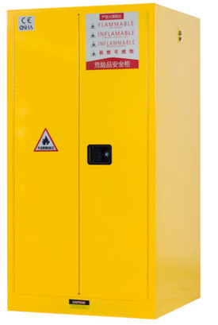
危险化学品储存柜安全检查及维修
维修危险化学品储存柜时，应清理出柜内危险化学品后再进行作业，并做好相应的维修记录。

Slide 46
谢谢观看

